Slide 1
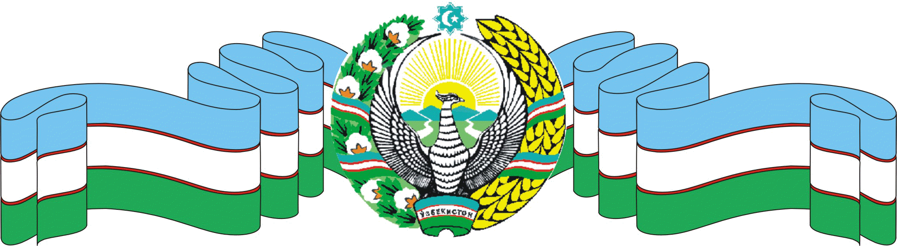
Tarixiy xotirasiz kelajak yo’q !

Slide 2
Mavzu: “Tarixiy xotirasiz kelajak yo’q ”
Reja:
I Kirish
II Asosiy qism
1. O’zlikni anglash tarix saboqlari
2.Komil insonni tarbiyalashda tarixning roli.
3.Ma’rifat va ta’lim-tarbiya jamiyat hayotidagi o’rni.
III Xulosa
IV Foydalanilgan adabiyotlar: “Yuksak ma’naviyat yengilmas kuch ” ,“O’zbekiston tarixi” ,“Tarixiy xotirasiz kelajak yo’q”

Slide 3
Mustaqillikka erishganimizdan so‘ng mamlakatimizda barcha sohani isloh qilishga kirishildi. Lekin islohotlar o‘tkazish uchun avval biz aslida kimligimizni barchaga anglatish, undan tashqari bu haqda endigina yetuklik ostonasiga qadam qo‘yayotgan yoshlarimizga ma’lumot berish zarurati yuzaga keldi. Fanlar tizimida muhim o‘rin egallagan tarix bo‘yicha darsliklarimizda esa necha ming yillik o‘tmishga ega diyorimiz tarixi sho’rolar davrida soxtalashtirilganligi uchun aytarli haqiqiy ma’lumotlar mavjud emas edi.

Slide 4
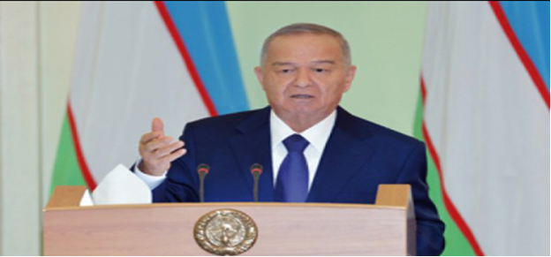
Buni inobatga olgan mamlakatimiz Prezidenti Islom Abdug‘aniyevich Karimov galdagi asarlarini aynan shu og‘riqli nuqtaga qaratdilar va buning hosilasi o‘laroq, “Tarixiy xotirasiz kelajak yo‘q” asari dunyoga keldi. Bu kitob aholiga asl tariximizni hikoya qilmaydi, balki o‘sha tarixni yaratish kerakligi haqida zaruriy ko’rsatmalar beradi.

Slide 5
Muhtaram Prezidentimiz “O‘zlikni anglash tarixni bilishdan boshlanadi”, deb bejiz aytmaganlar. Zero, o‘tmish kelajakni belgilab beradigan haqiqiy oyna vazifasini o‘taydi. Atoqli adibimiz Abdulla Qodiriy o‘zining “O‘tkan kunlar” asari epigrafida ham “Moziyga qaytib ish ko‘rmoq xayrlidir”, deganlar. “O‘zbekiston Respublikasi Konstitutsiyasi”ning 1-moddasida ( Birinchi bo‘lim. Asosiy prinsiplar. I bob) “O‘zbekiston- suveren demokratik respublika. Davlatning “O‘zbekiston Respublikasi” va “O‘zbekiston” degan nomlari bir ma’noni anglatadi”, deyilgan. Lekin shu nomga erishgunimizga qadar yurtimiz boshidan o‘tgan kunlarni haqqoniy hikoya qilib beradigan birorta kitobning yo‘qligi biz yuqorida ta’kidlagan asarning yaralishiga ta’mal toshini qo‘ydi.

Slide 6
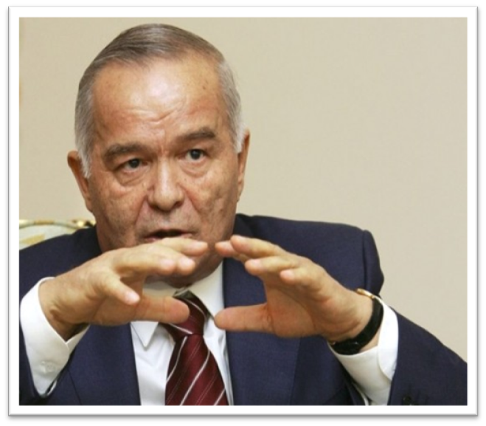
Yurtning nomini ko‘tarish, uning moziydagi yuksak o‘rnini qayta tiklash endigina erishilgan mustaqilligimiz oldiga qo‘yilgan sharafli va mas’uliyatli vazifa edi. Esingizda bo‘lsa, ma’rifatparvar jadidlarimizdan biri Mahmudxo‘ja Behbudiy “ Qabilasining ismini va yetti otasining otini bilmaydurg’onlarni “qul”- “marquq” derlar”, deb yozgandi bir maqolasida.

Slide 7
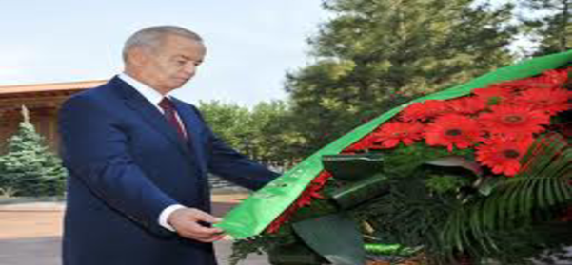
Atoqli adib Chingiz Aytmatov esa tarjimayi holida “Bizning ovulimizda yetti otasini bilish odatiga qat’iy rioya qilinardi. Shu sababdan o‘zimizdan oldin o‘tgan yetti ajdodimizni bilish muqaddas burch ekanligi bolalikdanoq ongimizga singdirilardi” deb eslaydi. Lekin shunday holatlar bo‘ladiki, bu narsaga amal qilishga hamisha ham erishish mumkin emas. Bunga misol qilib mustabid tuzum hukmron bo‘lgan davrni, u keltirgan fojialarni olishimiz mumkin.

Slide 8
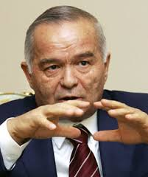
XULOSA
Yuqoridagi mulohazalardan tabiiy ravishda shunday savol tug`iladi: xo’sh, O’zbekistonning, o’zbek xalqining bugun keng ommaga etkazishga arziydigan haqqoniy tarixi yaratildimi-yo’qmi? Sovet davrida yozilgan tarixni men tarix sanamayman. O’zgalar yozib bergan tarixni o’qitishga mutlaqo qarshiman. Mustamlakachi o’ziga qaram bo’lgan xalq haqida qachon xolis, adolatli fikr aytgan? Ular bor kuch-g`ayratlarini Turkistonning o’tmishini kamsitishga, bizni tariximizdan judo qilishga sarflaganlar. Tarixdan judo bo’lish nimaligini yaxshi bilsangiz kerak. Inson uchun tarixidan judo bo’lish - hayotdan judo bo’lish demakdir

